Slide 1
Assembleia Pastoral da Arquidiocese de Olinda e Recife
15-15 de novembro de 2019

Slide 2
Introdução:
Estamos vivendo um momento especial, que podemos dizer, sem sombra de dúvidas, é um momento kairótico na nossa Igreja! É um momento de Graça!

Slide 3
Uma Assembleia Pastoral é um lugar privilegiado para responder a estes apelos...
É o momento mais importante da vida pastoral de uma diocese;
É um espaço para que todos façamos a experiência de sermos “sujeitos eclesiais”;
É um laboratório de sinodalidade...

Slide 4
O esquema da nossa reflexão:
1). Uma breve história da nossa caminhada sinodal na construção de um Plano de Pastoral, em vista de uma Pastoral de Conjunto/Orgânica na AOR;
2) Provocações ou lições da caminhada até agora para continuarmos buscando amadurecer os passos;
3) A EUCARISTIA com fonte da comunhão e da participação, que gera um CORPO, que, quando sadio, se relaciona de forma SINODAL.

Slide 5
I. Uma breve história da nossa caminhada sinodal na construção de um Plano de Pastoral, em vista de uma Pastoral de Conjunto/Orgânica

Slide 6
A história do nosso Plano de Pastoral sempre esteve em sintonia com o Documento de Aparecida, As Diretrizes da Ação Evangelizadora da Igreja no Brasil e do magistério recente de Bento XVI e Francisco.
Em comunhão com a CNBB, a Igreja particular de Olinda e Recife tem nas Diretrizes da Ação Evangelizadora da Igreja no Brasil (2019-2022) um norte para o seu Plano de Pastoral para o quadriênio.

Slide 7
Pistas para a interpretação do documento:
Estas diretrizes se constituem à imagem da casa. Em seu duplo movimento, a casa permite o ingresso e a saída. É, ao mesmo tempo, lugar de acolhimento e envio. Com isso, ela remete aos dois grandes eixos inspiradores dessas diretrizes: comunidade e missão. A casa é a imagem do que as Diretrizes chamam de comunidades eclesiais missionárias (p.8).

Slide 8
Para levar adiante essa missão, foram identificados quatro pilares, à semelhança dos que sustentam uma casa. São eles: a palavra, o Pão, a caridade e a Ação missionária. Com isso, estabelece-se forte linha de continuidade com as duas diretrizes anteriores (p. 9).

Slide 9
7. Essa casa é a comunidade eclesial missionária. Suas portas estão continuamente abertas para o duplo movimento permanente: entrar e sair. São portas que acolhem os que chegam para partilhar suas alegrias e sanar suas dores. Estão igualmente abertas para sair em missão, anunciando Jesus Cristo e seu Reino, indo ao encontro do outro, especialmente dos pobres e sofredores. Em tudo isto, o rosto de misericórdia do Cristo Senhor é manifestado (MV, n.1). Assim, missão e comunidade são como dois lados da mesma moeda. A comunidade eclesial autêntica é, necessariamente, missionária e toda missão se alicerça na vida de comunidade e tende a gerar novas comunidades.

Slide 10
8. A comunidade eclesial missionária é sustentada por quatro pilares: Palavra, Pão, Caridade e Ação Missionária. Em cada um deles, as urgências anteriores são reagrupadas e permanecem mostrando sua atualidade:
Palavra – Iniciação à Vida Cristã e Animação Bíblica;
Pão - Liturgia e espiritualidade;
Caridade - Serviço à vida plena;
Ação Missionária - estado permanente de missão.

Slide 11
Objetivo das diretrizes
EVANGELIZAR no Brasil cada vez mais urbano, pelo anúncio da Palavra de Deus, formando discípulos e discípulas de Jesus Cristo, em comunidades eclesiais missionárias, à luz da evangélica opção preferencial pelos pobres, cuidando da Casa Comum e testemunhando o Reino de Deus rumo à plenitude.

Slide 12
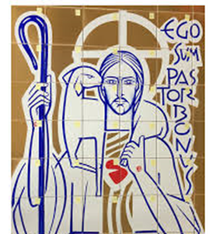
C A P Í T U L O 1 O ANÚNCIO DO EVANGELHO DE JESUS CRISTO
12. [...] No início do ser cristão, não há uma decisão ética ou uma grande ideia, mas o encontro com um acontecimento, com uma Pessoa que dá à vida um novo horizonte e, desta forma, o rumo decisivo.

Slide 13
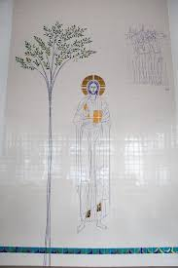
18. Quando contemplamos o Evangelho, encontramos dois verbos que marcam a relação de Jesus com os discípulos: “vinde” e “ide”. Jesus que chama é o mesmo Jesus que envia (Mc 3,13-15). Ele chama para estar consigo e para sair em missão. Por isso, não se pode separar a vida em comunidade da ação missionária, como se uma só dessas dimensões bastasse.

Slide 14
Cultura urbana (27-32)
Estilo de vida e mentalidade dos ambientes citadinos se expandem sempre mais em todas as realidades.
Consequências - humanas, éticas, sociais, tecnológicas e ambientais.

Slide 15
28. Nesta conjuntura, marcada por um forte pluralismo, torna-se necessário encontrar critérios para a interpretação e interação com a realidade presente. Um dos desafios mais relevantes é, sem dúvida, a cultura urbana, pois nosso mundo vai se tornando cada vez mais urbano. Isso acontece não só porque as pessoas tendem a residir nas cidades, mas também porque o estilo de vida e a mentalidade dos ambientes citadinos se expandem sempre mais, alcançando os rincões mais distantes, com todas as consequências - humanas, éticas, sociais, tecnológicas e ambientais, entre outras. É por isso, que pensar a relação entre evangelização e cultura urbana, torna-se um imperativo para a ação evangelizadora em nossos dias.

Slide 16
1.5. Comunidades eclesiais missionárias no contexto urbano
33. No momento atual, pelo qual passam o mundo e o Brasil, a conversão pastoral se apresenta como desafio irrenunciável. Esta conversão implica a formação de pequenas comunidades eclesiais missionárias, nos mais variados ambientes, que sejam casas da Palavra, do Pão, da caridade e abertas à ação missionária. Essas comunidades podem oferecer, nesse contexto, meios adequados para o crescimento na fé, para o fortalecimento da comunhão fraterna, para o engajamento de seus integrantes na missão e para a renovação da sociedade.

Slide 17
C A P Í T U L O 2 OLHAR DE DISCÍPULOS MISSIONÁRIOS (41-72)
O mundo urbano: DISCERNIR LUZES E SOMBRAS
Individualidade
A redução da função social do Estado
A pluralidade
Ambiente religioso urbano
Alta mobilidade
A pobreza
Crise de sentido da vida
Desafio Ambiental
Jovens

Slide 18
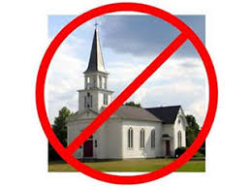
A perda da “força” das instituições religiosas de gerenciar a fé dos fiéis

Slide 19
A crise de passagem de tradição/valores na família

Slide 20
O fim das identidades herdadas culturalmente...

Slide 21
As novas religiosidades em tempos de “desregulação da fé”
Fé à lá carte;
O “kit católico”;
Bricolagem;

Slide 22
As novas subjetividades
Há uma forte tendência no mundo para que a sociedade seja laicista e a religião não interfira na esfera pública. [...] Chega-se a pensar numa sociedade pós-cristã. Não se busca mais o verdadeiro, mas o desejável. A verdade se torna relativa às diferentes necessidades das pessoas. Trata-se de uma cultura sempre mais secularizada, que evita a influência do cristianismo nas decisões morais da sociedade (Doc. 100, n. 22).

Slide 23
Os Novos cenários da fé e da religião
A vivência da fé na sociedade atual é geralmente exercida numa religiosidade não institucional e sem comunidade, mais ligada aos interesses pessoais. A busca de curas e prosperidade propiciou o crescimento de novos grupos religiosos que prometem soluções imediatas às demandas da população, especialmente carente de recursos e de atendimento de saúde. De outro lado, aumentam as estatísticas daqueles que se declaram sem-religião, inclusive muitos que foram batizados na Igreja. Acreditam em Deus, mas não querem laços de pertença a uma comunidade religiosa (Doc. 100, n. 23).

Slide 24
O fim das identidades herdadas...

Slide 25
A pastoral tem o que pensar...

Slide 26
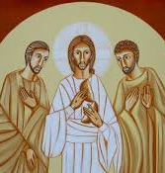
C A P Í T U L O 3 A IGREJA NAS CASAS
Casa - um dos lugares privilegiados para o encontro e o diálogo de Jesus e seus seguidores com as pessoas.

Slide 27
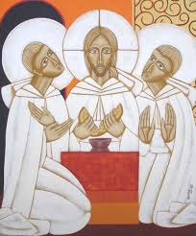
Igreja na casa
A credibilidade da comunidade se embasava no seu testemunho de comunhão, que se exprimia: na fidelidade ao ensinamento dos apóstolos; na liturgia celebrada; na diaconia da caridade fraterna; na martiria da fé e da esperança, comprometidas com a justiça do Reino de Deus; e na mistagogia da autêntica vida cristã que se fazia missão, profecia e serviço.

Slide 28
Comunidades Eclesiais Missionárias
83. Tendo a missão como eixo fundamental, essas comunidades são configuradas como: casa da Palavra, do Pão, da Caridade (CNBB, Doc. 100) e da missão; lugar da iniciação à vida cristã (CNBB, doc. 107), do compromisso com os pobres (EG, n. 197-201), da abertura aos jovens; do anúncio do Evangelho da família (AL) e do cuidado da Casa Comum (LS). Desse modo, tornam-se comunidades de portas abertas para acolher a todos e para sair ao encontro das pessoas, em suas realidades, atuando como “sal da terra e luz do mundo” (Mt 5,1314).

Slide 29
84. As pequenas comunidades eclesiais missionárias que se formam em ruas, condomínios, aglomerados, edifícios, unidades habitacionais, bairros populares, povoados, aldeias e grupos por afinidades, devem se configurar como uma verdadeira rede, em comunhão com a Igreja local. São compostas por pessoas que se reúnem, movidas pela fé em Jesus Cristo, para a escuta da Palavra, buscando luzes para viver a fé cristã numa sociedade de contrastes. Vencem o anonimato e a solidão, promovem a mútua-ajuda e se abrem para a sociedade e para o cuidado da Casa Comum.

Slide 30
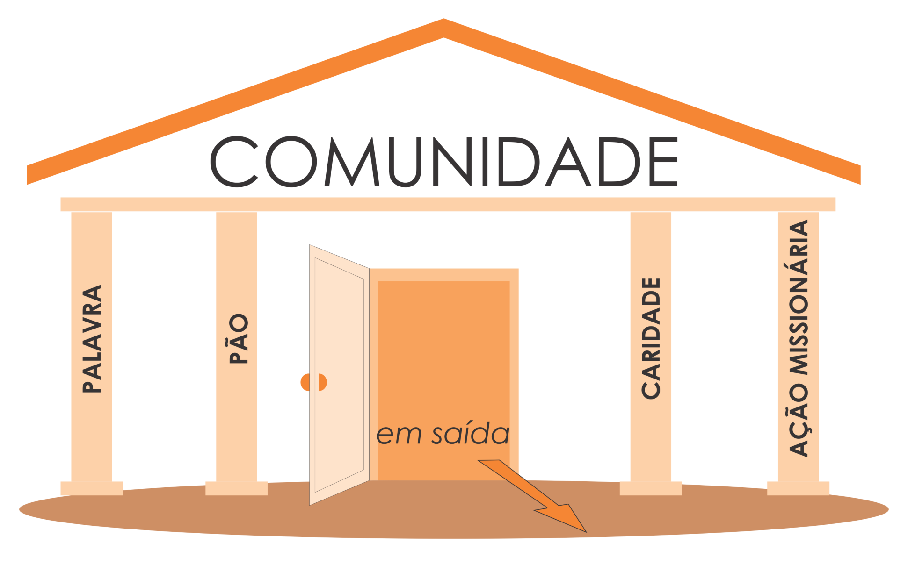

Slide 31
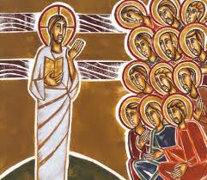
PILAR DA PALAVRA INICIAÇÃO À VIDA CRISTÃ ANIMAÇÃO BÍBLICA DA VIDA E DA PASTORAL (88-92)
Eram perseverantes em ouvir o ensinamento dos apóstolos.
(At 2,42)

Slide 32
Assumir o caminho de iniciação à vida cristã;
Universalizar o acesso à Sagrada Escritura;
Leitura orante da Palavra como o método por excelência para o contato, pessoal e comunitário, com a Sagrada Escritura;
Priorizar pequenas comunidades eclesiais, ao redor da Bíblia.

Slide 33
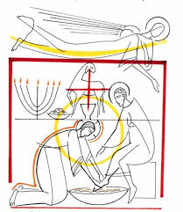
PILAR DO PÃO LITURGIA E ESPIRITUALIDADE (93-101)
Eram perseverantes […] na fração do pão e nas orações. (At 2,42)
A oração deve ser a expressão da espiritualidade do seguimento;
Superar a ideia de que o agir já é uma forma de oração;
A busca da santidade, favorece e alimenta um jeito de ser Igreja.

Slide 34
PILAR DO PÃO ENCAMINHAMENTOS
Igrejas abertas;
Clima de acolhida para aqueles que chegam;
Flexibilizar horários para atender as necessidades;
Promover uma liturgia essencial, sem os extremos do subjetivismo emotivo, nem a frieza e da rigidez rubricista e ritualística, sem deixar a realidade concreta de fora da oração.

Slide 35
PILAR DO PÃO: ENCAMINHAMENTOS
Piedade popular, como caminho de aprofundamento da fé e não realidade meramente, cultural ou folclórica;
Valorizar o canto litúrgico, o espaço sagrado e tudo que diz respeito ao belo;
Cuidado com celebrações realizadas para atender necessidades (devoções) e interesses individuais, sem relação alguma com o tempo litúrgico.

Slide 36
PILAR DA CARIDADE (102-113) SERVIÇO À VIDA PLENA
Eram perseverantes na comunhão fraterna. (At 2, 42)
A promoção da cultura da vida;
Não se pode ignorar nem deixar de enfrentar a questão da violência e suas diversas faces;
A evangelização do mundo urbano não pode prescindir da questão do trabalho e da falta de moradia digna;
A realidade das migrações;
O incentivo de uma ecologia integral.

Slide 37
108.
108. O Papa Francisco insiste em dizer que deseja uma “Igreja pobre para os pobres”. Trata-se de superar as ambições, o consumismo e a insensibilidade diante do sofrimento. Afirmou Bento XVI: “A opção preferencial pelos pobres está implícita na fé cristológica naquele Deus que se fez pobre por nós, para nos enriquecer com a sua pobreza”. Todos os cristãos devem buscar uma vida simples, austera, livre do consumismo e solidária, capaz da partilha de bens: “ser pobre no coração: isto é santidade”. Somente assim, a Igreja será “casa dos pobres” como proclamou São João Paulo II porque hoje e sempre os pobres são os destinatários privilegiados do evangelho. Há que se afirmar sem rodeios que existe um vínculo indissolúvel entre nossa fé e os pobres.

Slide 38
Pilar da Ação Missionária: estado permanente de missão Passando adiante, anunciava o Evangelho a todas as cidades. (At 8,40)
188. Para ser missionária, a comunidade eclesial necessita também se inserir ativa e coerentemente nos novos areópagos, dentre os quais se encontram as redes sociais. Com um olhar propositivo, é imprescindível reconhecer as oportunidades para a propagação do Evangelho que a cultura midiática oferece. São novos recursos, linguagens e meios para evangelizar.

Slide 39
C A P Í T U L O 4 A IGREJA EM MISSÃO
125. O modelo para a nossa ação é, e sempre será, a comunidade dos primeiros cristãos, perseverantes na escuta dos apóstolos, na comunhão fraterna, na partilha do pão, nas orações e na missão (At 2,42; 8,4). Trata-se de uma novidade sempre antiga, mas, ao mesmo tempo, tão atual, que nos permite tirar do tesouro coisas novas e velhas (Mt 13,52). A comunidade é o estilo de vida cristã que desejamos incansavelmente realizar; é testemunho do evangelho encarnado na história, encravado nas realidades, comprometido com as dores e lutas dos homens e das mulheres, dos jovens, crianças e idosos do nosso país, expressão de uma realidade nova: o Reino de Deus.

Slide 40
128. O empenho por constituir comunidades cristãs maduras na fé deve, portanto, ser a meta das dioceses, paróquias, CEBs, comunidades novas, movimentos, associações, serviços e famílias.

Slide 41
132. Nossas comunidades precisam ser oásis de misericórdia (MV, n. 12) no deserto da história.

Slide 42
Fragmentos da memória da experiência sinodal do nosso Plano de pastoral...
Tudo começou com a nossa primeira Assembleia Arquidiocesana, um ano após a chegada de Dom Fernando.
Lá decidimos uma meta e duas prioridades:
A meta: uma Igreja em estado permanente de missão
As prioridades: comunicação e missão

Slide 43
III. A EUCARISTIA como fonte da comunhão e da participação, que gera um CORPO que, quando sadio, se relaciona de forma SINODAL

Slide 44
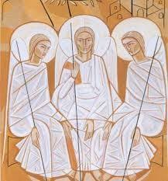
Nunca é suficiente fazermos a recordação nos tempos líquidos e sóbrios em que vivemos...
Igreja
Batismo Eucaristia

Slide 45
O Concílio Vaticano II (Ad Gentes) nos recorda:
2. A Igreja peregrina é, por sua natureza, missionária, visto que tem a sua origem, segundo o desígnio de Deus Pai, na «missão» do Filho e do Espírito Santo. Este desígnio brota do «amor fontal», isto é, da caridade de Deus Pai, que, sendo o Princípio sem Princípio de quem é gerado o Filho e de quem procede o Espírito Santo pelo Filho, quis derramar e não cessa de derramar ainda a bondade divina, criando-nos livremente pela sua extraordinária e misericordiosa benignidade, e depois chamando-nos gratuitamente a partilhar da sua própria vida e glória. Quis ser, assim, não só criador de todas as coisas mas também «tudo em todas as coisas» (1 Cor. 15,28), conseguindo simultaneamente a sua glória e a nossa felicidade [...].

Slide 46
A comunhão dos batizados (Doc. 105):
92. [...] Pelos sacramentos da iniciação cristã, sobretudo pelo Batismo, todos nos tornamos membros vivos do povo de Deus. Nessa igualdade comum se funda a identidade e a dignidade da vocação dos cristãos leigos e leigas, expresso no sacerdócio comum, no sensus fidei, no perfil mariano da Igreja e na vocação para a santidade. Na eclesiologia de comunhão funda-se a concepção dos cristãos leigos e leigas como sujeitos eclesiais, discípulos missionários, membros da Igreja e cidadãos do mundo, caracterizados pela liberdade, autonomia e relacionalidade...

Slide 47
Além do fundamento trinitário da Igreja a Eucaristia é a fonte da "KOINONIA" (comunhão e participação) no corpo de Cristo
A compreensão da Igreja como Carpo Sacramental de Cristo em 1Cor 10,16ss é paradigma para a compreensão da relação entre Eucaristia e Igreja:
"Não é o cálice da benção, sabre o qual nós dizemos a benção, comunhão (koinonia) no sangue de Cristo? Não é o pão, que partimos, participação (koinonia) no corpo de Cristo? Já que há um único pão, embora muitos, somos um só corpo (soma); visto que todos participamos desse único pão".

Slide 48
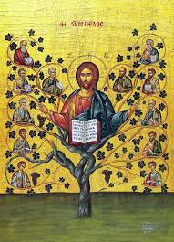
Sinais visíveis da koinonia na Igreja:
A Igreja forma uma koinonia na fé;
A Igreja vive a koinonia como koinonia dos "mistérios", dos sacramentos;
A Koinonia no credo;
A koinonia com o bispo.

Slide 49
Esse modelo de koinonia da comunidade eucarística por comunhão e participação, que se realiza primariamente em toda celebração eucarística concreta de uma comunidade, serve para Paulo interpretar, eclesiologicamente, a relação das comunidades entre si.

Slide 50
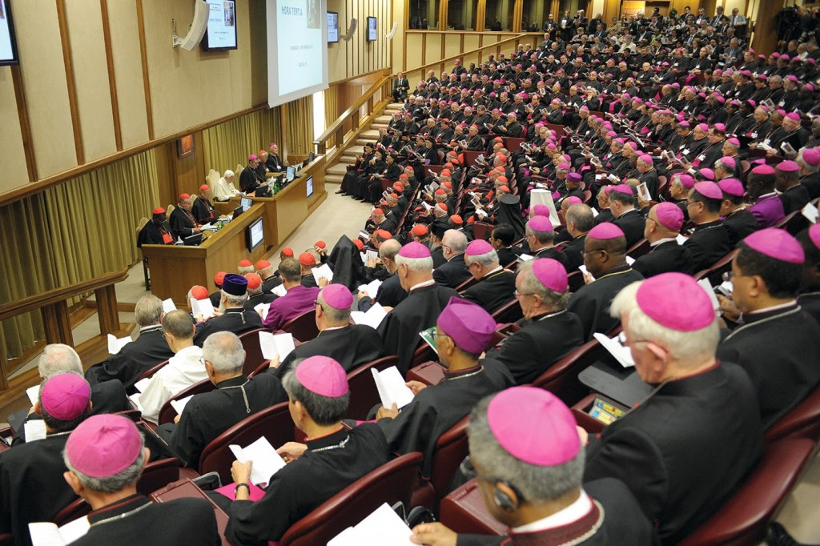
E qual é o seu desdobramento estrutural?
O princípio sinodal: em conflitos que ultrapassavam as condições das Igrejas locais, reuniam-se, a partir do século II, sínodos regionais de bispos que discutiam, de forma sinodal (caminhando juntos), problemas de ordem disciplinar, doutrinal e pastoral, e os resultados eram assumidos pelo conjunto das Igrejas locais envolvidas.
,

Slide 51
A Igreja que é comunhão e participação (Koinonia) a sua estrutura só pode ser sinodal
IGREJA
Concílio
Assembleia Diocesana
Sínodo
Conselho Pastoral Paroquial ...
Conferencia Episcopal

Slide 52
Comissão Teológica Internacional sobre “A Sinodalidade na Vida e na Missão da Igreja”
47. [...] A Eucaristia representa e realiza visivelmente a pertença ao Corpo de Cristo e a copertença entre os cristãos (1Cor 12,12). Em torno da mesa eucarística se constituem e se encontram na unidade da única Igreja as diversas igrejas locais. A reunião eucarística exprime e realiza o "nós" eclesial da communio sanctorum na qual os fiéis se tornam participantes da multiforme graça divina.

Slide 53
A partir daí, gostaria de refletir algo sobre dois capítulos do nosso Texto-Base do XVIII Congresso Eucarístico Nacional: algo do primeiro capítulo –A assembleia eucarística, pão para todas as mesas e algo do sétimo – A Eucaristia e a Missão

Slide 54
Obrigado!

